Slide 1
BM Hotel-Club
Projektpräsentation Von Moritz Müller(669005) und Tim-Alexander biba (670220)
Dozent Herr sascha Mahler
Dienstag, 31. Januar 2017

Slide 2
Agenda
Vorstellung des BMS Hotel-Club
Vorteile gegenüber der Konkurrenz
Live Demo
Projektpräsentation von Moritz Müller und Tim-Alexander Biba Dienstag, 31. Januar 2017

Slide 3
Vorstellung des BM Hotel-Club
Exlcusiver Hotel-Club für Mitglieder
Vorstellung von regionalen Hotels
Tipps zu den Hotels
Projektpräsentation von Moritz Müller und Tim-Alexander Biba Dienstag, 31. Januar 2017

Slide 4
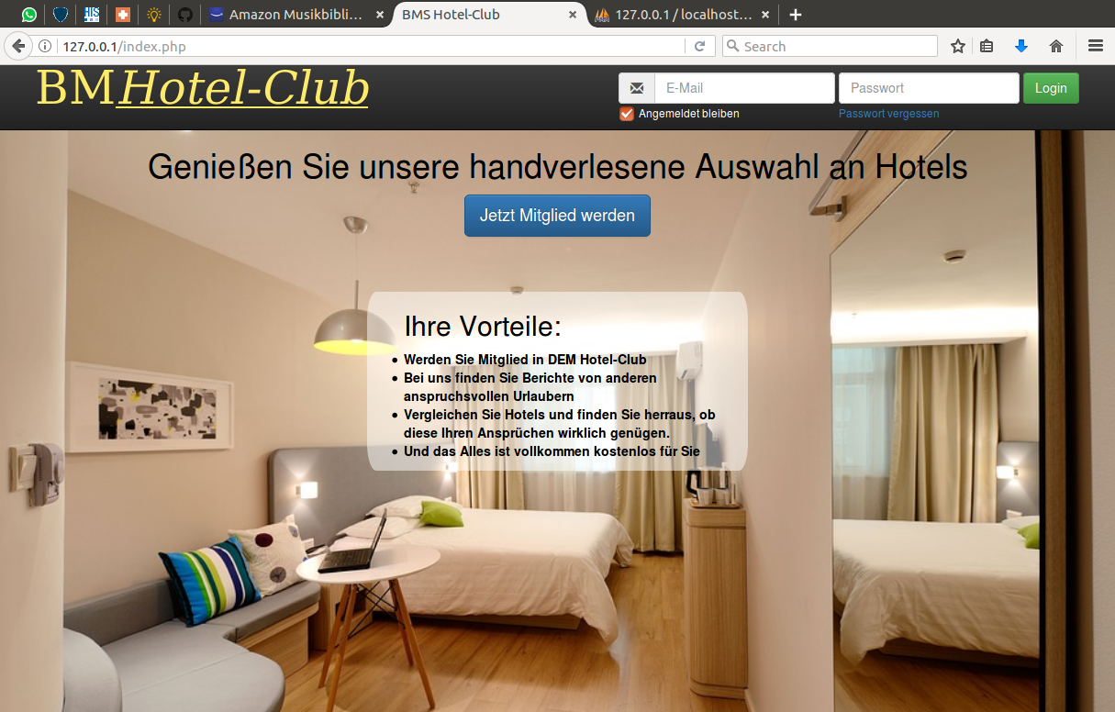
Vorstellung des Hotel-Club
Exklusiver Club für Mitglieder
Vorstellung regionaler Hotels
Tipps nur für Mitglieder

Slide 5
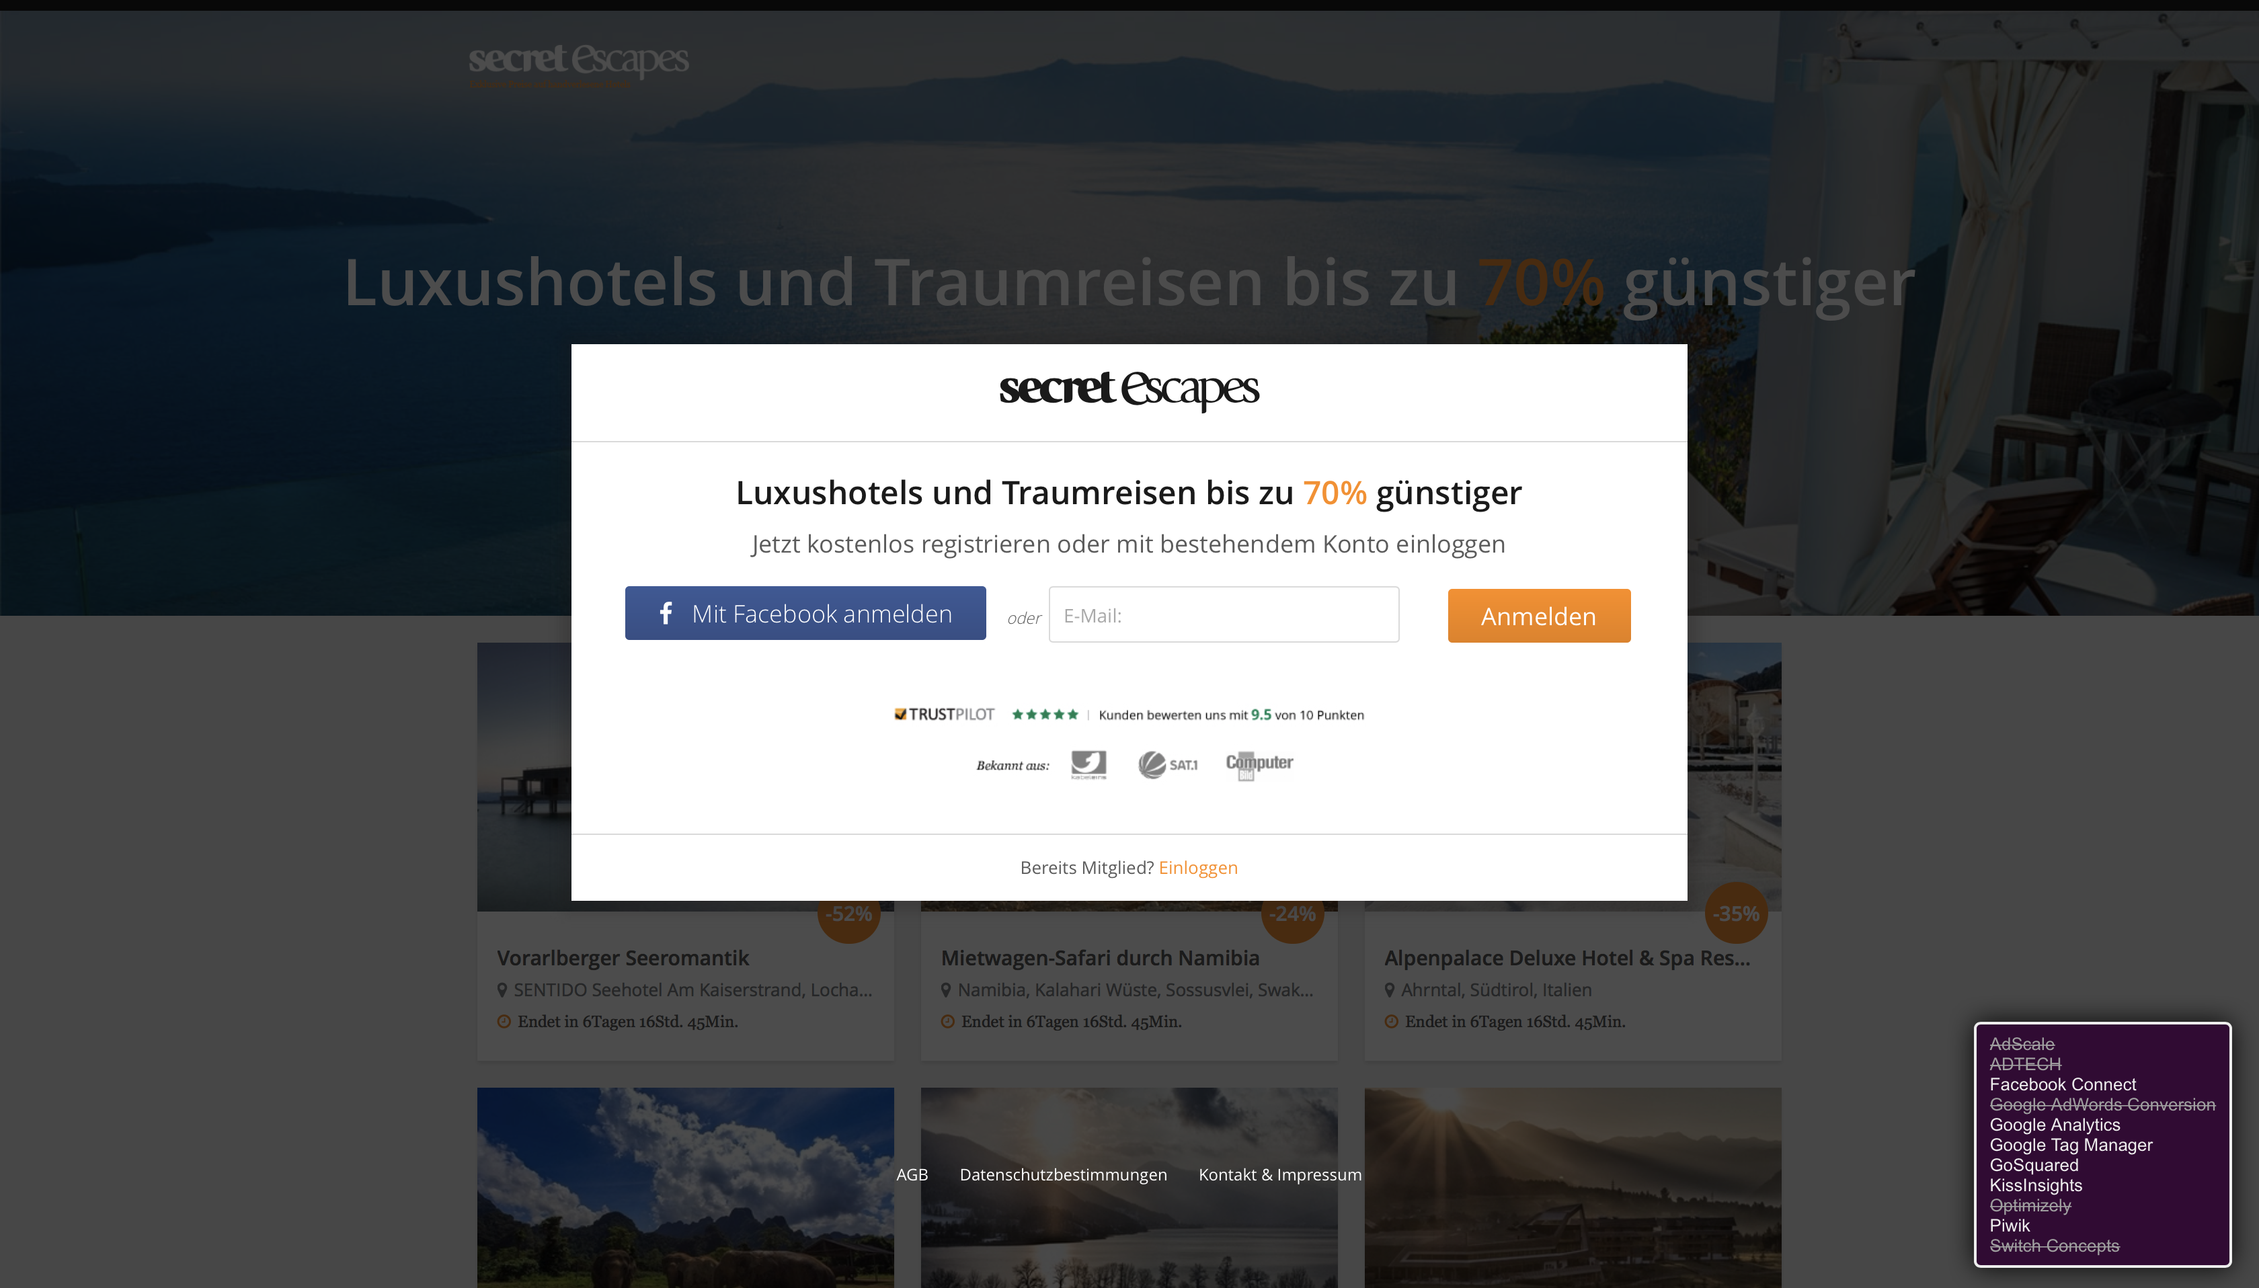
Vergleich zur Konkurrenz

Slide 6
Vergleich zur Konkurrenz
BM Hotel-Club
Secret Escapes
Besserer Ansprechpartner für Hotels
Kein Tracking
Keine Socialplugins
Bessere Performance
Reduktion auf das Wesentliche
Objektive Bewertung für die Nutzer
Überladene Seite
Newsletter Spam
Tracking der Nutzer
Schlechte Performance durch Javascript
Verkauf steht im Vordergrund
Projektpräsentation von Moritz Müller und Tim-Alexander Biba Dienstag, 31. Januar 2017

Slide 7
Live Demo
Mit Tim-alexander biba und Moritz Müller
Projektpräsentation von Moritz Müller und Tim-Alexander Biba Dienstag, 31. Januar 2017

